Slide 1
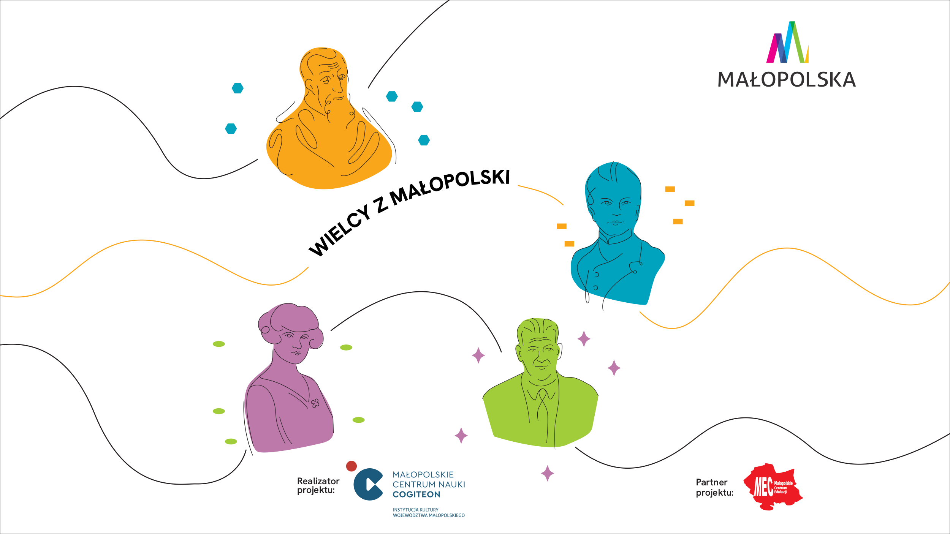

Slide 2
Wielki talent pianistyczny i kompozytorski
Pracowitość, która pozwoliła jej zrobić karierę
w Polsce i za granicą
Kobieta z pasją poświęcająca się swym uczniom
^{WŁADYSŁAWA}
^{MARKIEWICZÓWNA}
^{1900–1982}

Slide 3
Dlaczego Markiewiczówna a nie Markiewicz?
Utrzymujący się jeszcze w niektórych formach staropolski sposób przedstawiania osób z rodziny
polegał na dodawaniu różnych końcówek do tego samego nazwiska w zależności od pokrewieństwa
i koligacji.
PRZYKŁADY na kilku nazwiskach:
Mąż i ojciec: Kowal, żona: Kowalowa, córka Kowalówna, Kowalanka
Mąż i ojciec: Kowalski, żona: Kowalska, córka: Kowalczanka
Mąż i ojciec: Kowalewicz, żona: Kowalewiczowa, córka Kowalewiczówna, Kowalewiczanka
Mąż i ojciec: Sapieha, żona: Sapiehowa lub Sapieżyna, córka: Sapiehówna, Sapieżanka
Mąż i ojciec: Sienkiewicz, żona: Sienkiewiczowa, córka: Sienkiewiczanka, Sienkiewiczówna
A zatem;
Mąż i ojciec: Markiewicz, żona: Markiewiczowa, córka: Markiewiczanka, Markiewiczówna
a np. dopełniacz od „Markiewiczówna” brzmi Markiewiczównej, ale i Markiewiczówny.

Slide 4
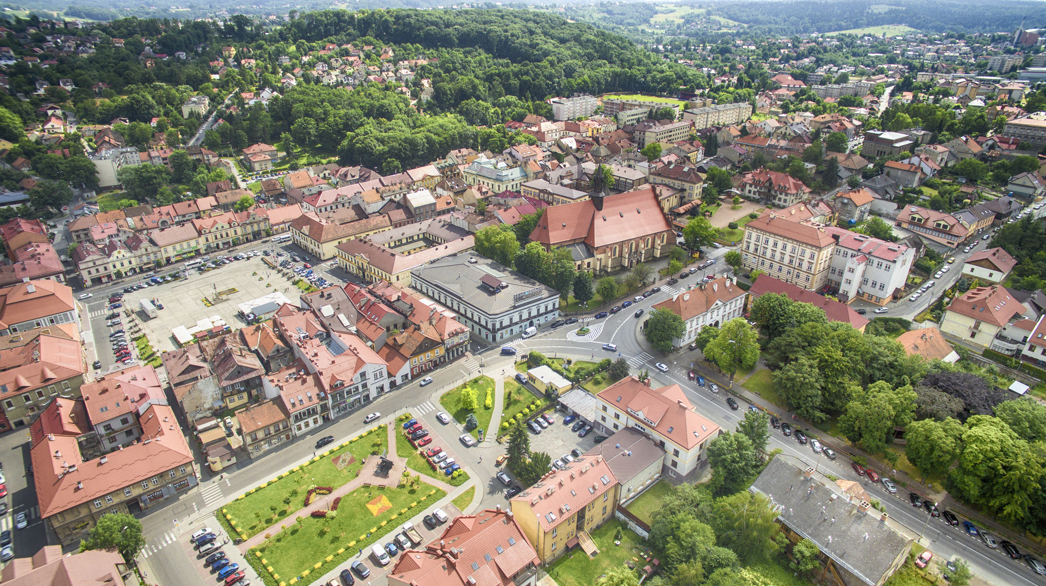
Panorama Bochni
Władysława Markiewiczówna urodziła się 5 lutego
1900 roku w Bochni w rodzinie znanego
dr. prawa Bronisława Markiewicza.
W 1905 r. przeniosła się z rodziną do Rzeszowa,
a w 1913 r. do Krakowa.
http://liga-unesco.pl/czlonkowie/bochnia/
źródło

Slide 5
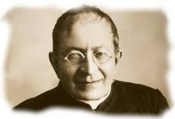
Była wnuczką brata błogosławionego ks. Bronisława Markiewicza (1842-1912), który był założycielem Zgromadzeń Michalitów i Michalitek.
http://perlyswietlne.net/bl-ksiadz-bronislaw-markiewicz/
źródło

Slide 6
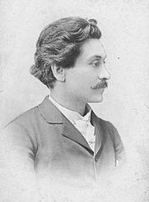
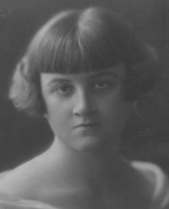
Władysława Markiewiczówna
czuła silną relację ze swoimi profesorami, a później sama będąc profesorem, była mistrzem dla swoich uczniów
Mistrz (łac. magister)
←
Jej pierwszym nauczycielem
gry na fortepianie był Wiktor Barabasz, dyrektor krakowskiego Konserwatorium i założyciel Chóru Akademickiego UJ.
Portret Władysławy Markiewiczówny
https://www.polmic.pl/index.php?option=com_mwosoby&id=801&litera=15&view=czlowiek&Itemid=5&lang=p
https://pl.wikipedia.org/wiki/Wiktor_Barabasz
źródło

Slide 7
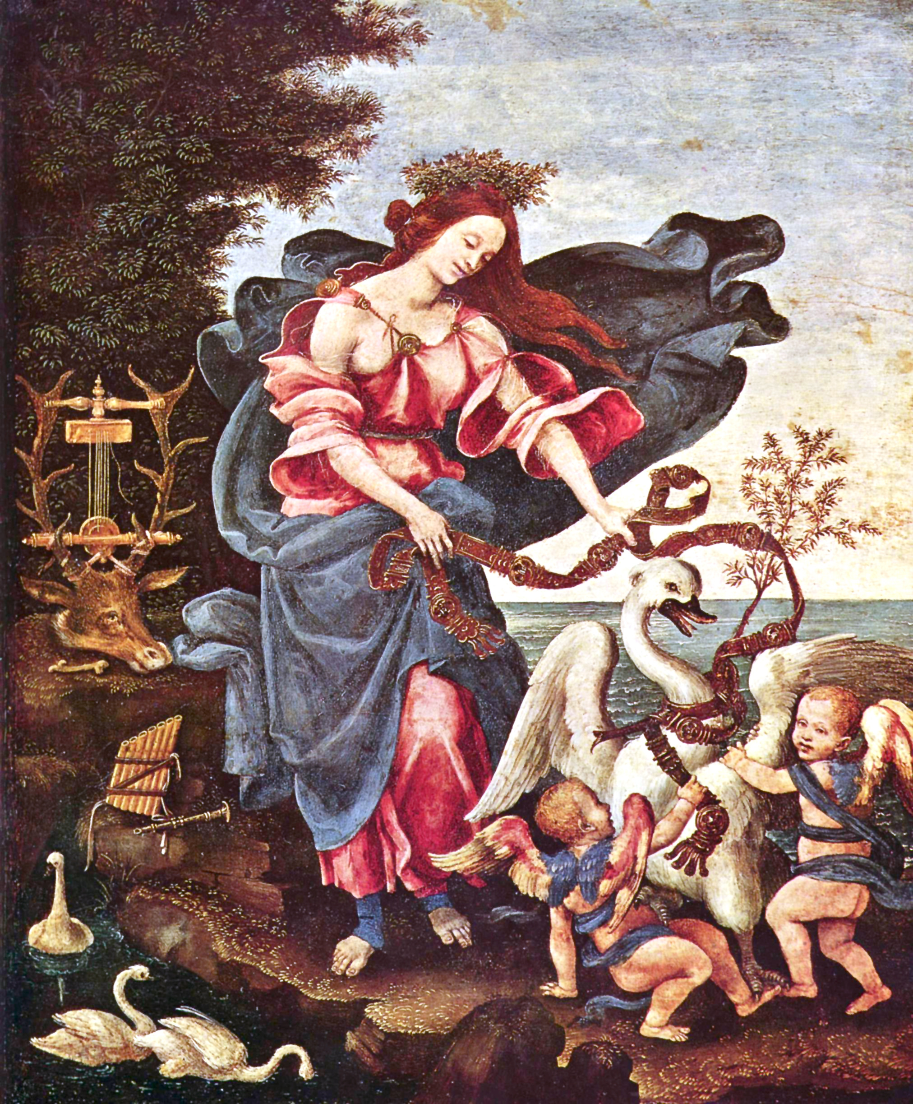
Czym jest muzyka?
Mitologicznie: muzyka to „sztuka Muz”
Naukowo: to zbiór fal akustycznych o zamierzonych częstotliwościach i amplitudzie oraz ciszy pomiędzy nimi.
W tym sensie muzyka jest bardzo bliska matematyce.
Alegoria muzyki,
mal. Filippino Lippi XIV w..
https://pl.wikipedia.org/wiki/Muzyka#/media/Plik:Filippino_Lippi_001.jpg
źródło

Slide 8
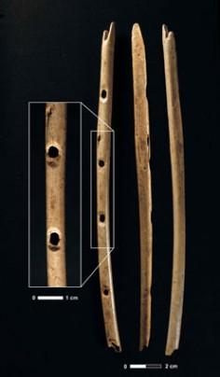
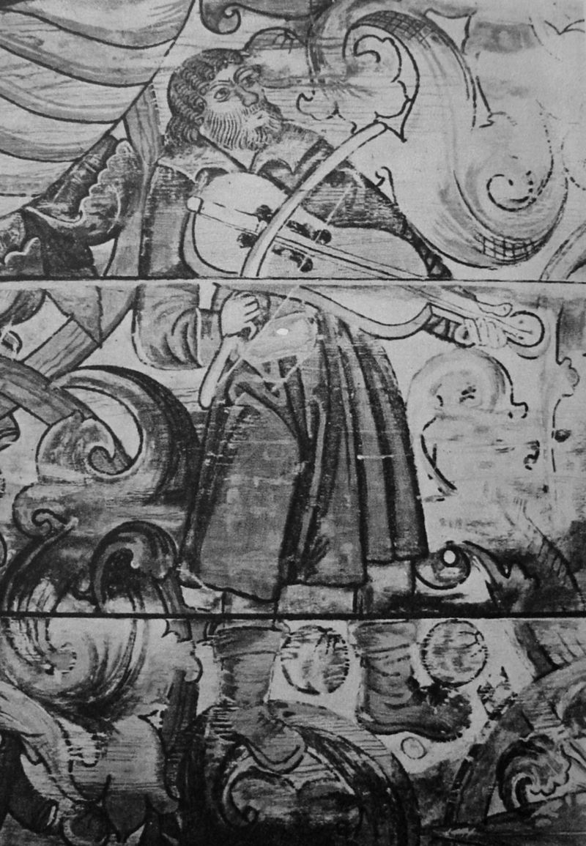
Flet z Niemiec (okolice Ulm), uważany za najstarszy ze wszystkich instrumentów na świecie. Archeolodzy szacują, że ma 35 tys. lat.
Mały fragment polichromii kościoła
we wsi Grębień koło Wielunia, która powstała ok 1530 r. i przedstawia skrzypka.
https://kopalniawiedzy.pl/flet-najstarszy-kosciany-sep-jaskinia-Hohle-Fels-Nicholas-Conrad,7837
https://pl.wikipedia.org/wiki/Skrzypce#/media/Plik:Polskie_skrzypce_Gr%C4%99bie%C5%84_1530.jpg
źródło

Slide 9
Wypisz nazwy jak największej liczby instrumentów muzycznych.
Dla ułatwienia podajemy klasyfikację instrumentów:
- perkusyjne: niemelodyczne, melodyczne
- strunowe: smyczkowe, szarpane, uderzane
- dęte: drewniane, blaszane, miechowe

Slide 10
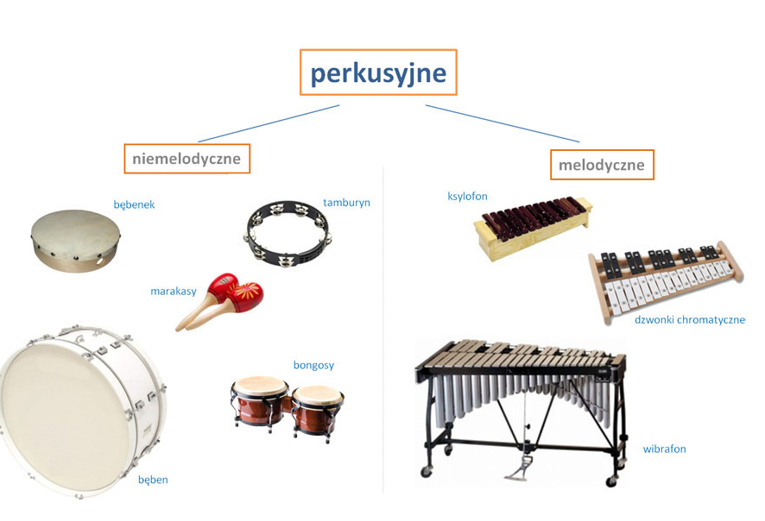
Instrumenty muzyczne
https://www.kursnamuzyke.pl/szkola-podstawowa/muzyka-w-4-6/instrumenty-muzyczne/podzial-instrumentow
źródło

Slide 11
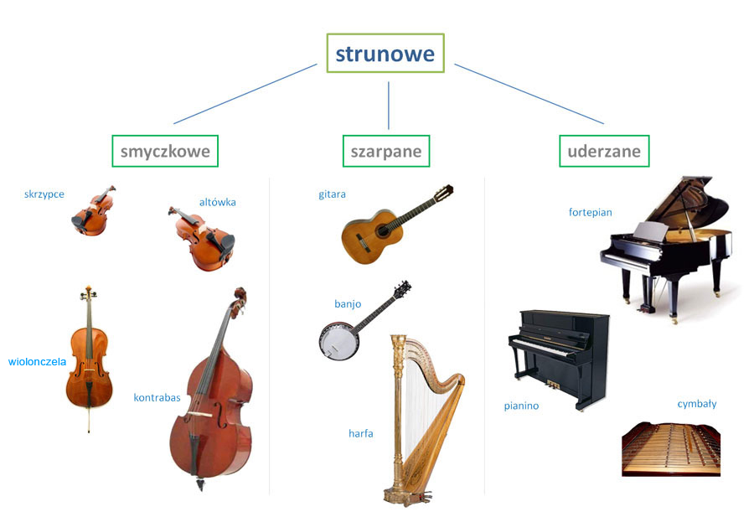
Instrumenty muzyczne
https://www.kursnamuzyke.pl/szkola-podstawowa/muzyka-w-4-6/instrumenty-muzyczne/podzial-instrumentow
źródło

Slide 12
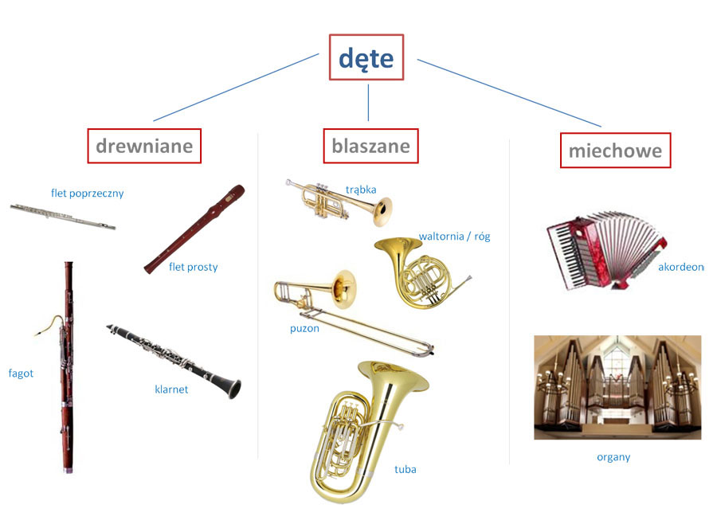
Instrumenty muzyczne
https://www.kursnamuzyke.pl/szkola-podstawowa/muzyka-w-4-6/instrumenty-muzyczne/podzial-instrumentow
źródło

Slide 13
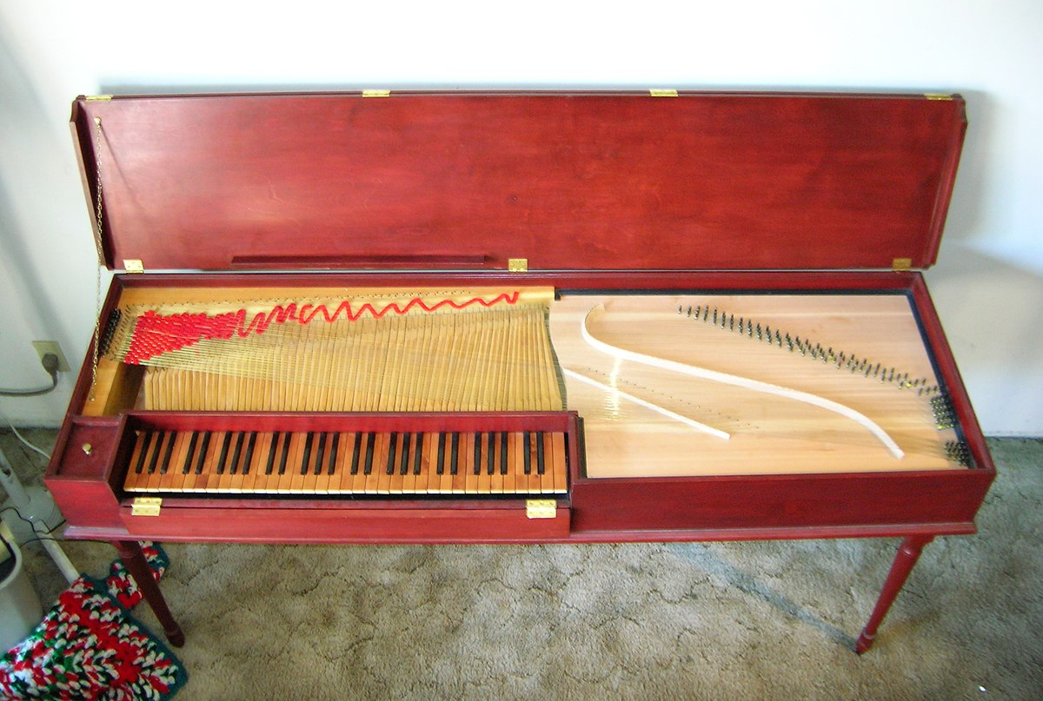
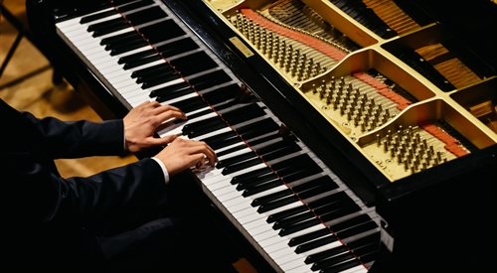
Ukochany instrument Władysławy Markiewiczówny to fortepian.
Jego nazwa pojawiła się pod koniec XVI w., ale wówczas był to raczej klawikort. Za datę powstania pierwszego fortepianu podaje się 1711 rok, a jego twórcą był Bartolomeo Cristofori.
KLAWIKORD
FORTEPIAN
https://www.polskieradio.pl/7/160/Artykul/2610737,III-Koncert-fortepianowy-Boreyko-powiedzialem-sobie-ze-musze-zagrac-ten-koncert
https://pl.wikipedia.org/wiki/Klawikord
źródło

Slide 14
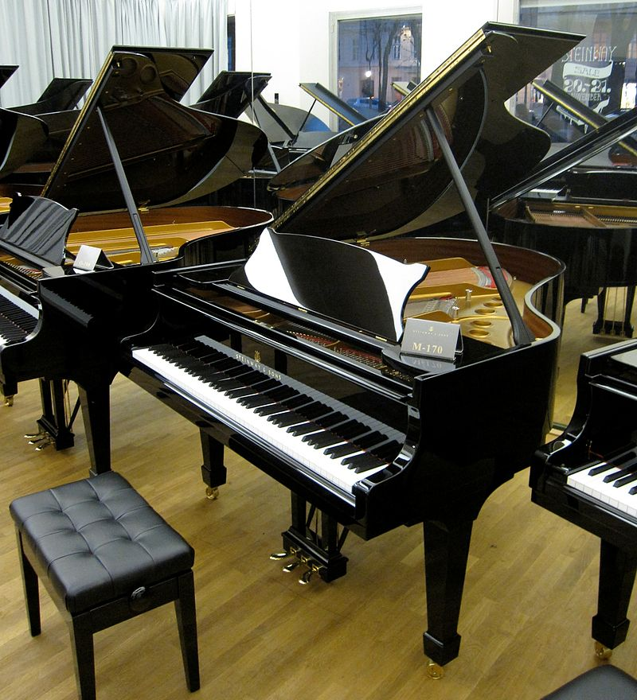
Fortepian wydaje dźwięk przez uderzenie klawisza, ten zaś powoduje uderzenie strun przez młoteczek. Jest więc instrumentem klawiszowym, strunowym
i młoteczkowym.
Struny wydają dźwięki poprzez swoje drgania.
Autorstwa Gryffindor - Praca własna, CC BY-SA 3.0, https://commons.wikimedia.org/w/index.php?curid=10298468
źródło

Slide 15
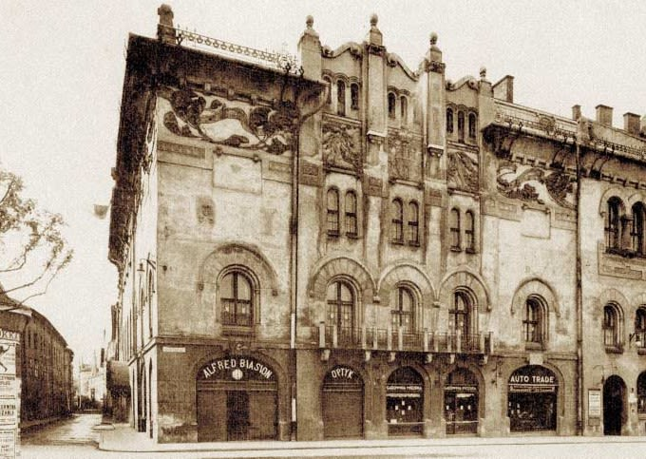
W latach 1915-20 Markiewiczówna uczyła się gry w klasie fortepianu Konserwatorium Towarzystwa Muzycznego w Krakowie.
W 1922 r. wyjechała do Berlina, aby kontynuować studia
z zakresu gry na fortepianie pod kierunkiem Bruno Eisnera.
Na zdjęciu budynek Konserwatorium w czasach studiów Makiewiczówny.
Obecnie budynek należy do Teatru Starego w Krakowie
https://ank.gov.pl/wp-content/uploads/2020/10/3-1.jpg
źródło

Slide 16
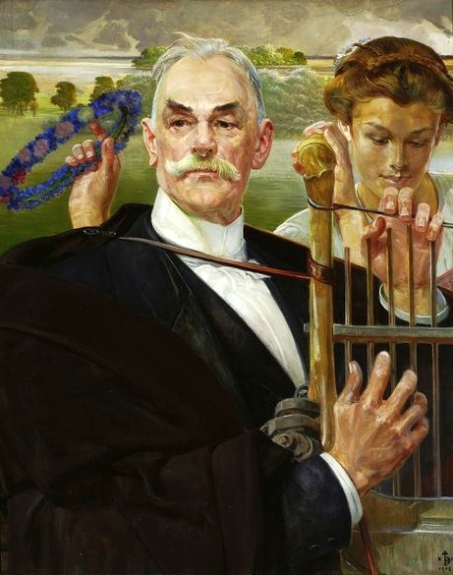
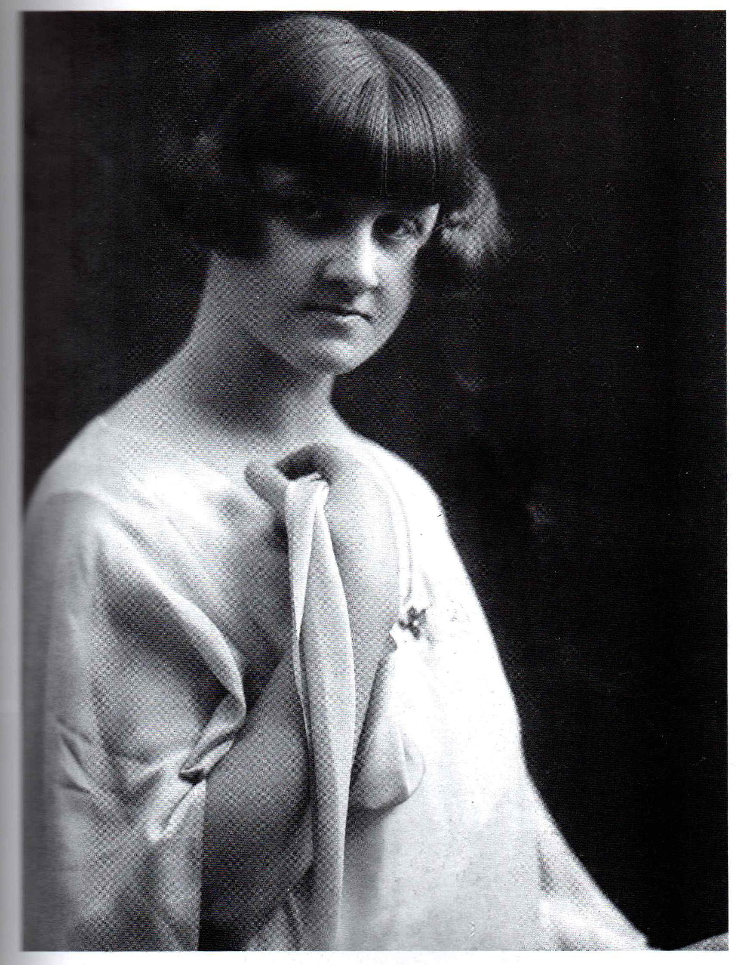
Na koncercie dyplomowym zagrała między innymi utwór wybitnego kompozytora polskiego Władysława Żeleńskiego. Autor był na tym koncercie
i zaakceptował interpretację.
Władysław Żeleński,
mal. J. Malczewski
https://pl.wikipedia.org/wiki/W%C5%82adys%C5%82aw_%C5%BBele%C5%84ski#/media/Plik:Malczewski_W%C5%82adys%C5%82aw_%C5%BBele%C5%84ski.jpg
I. Bias, M. Bieda, W. Markiewiczówna. Kompozytorka, pianistka, pedagog, Katowice 2000
źródło

Slide 17
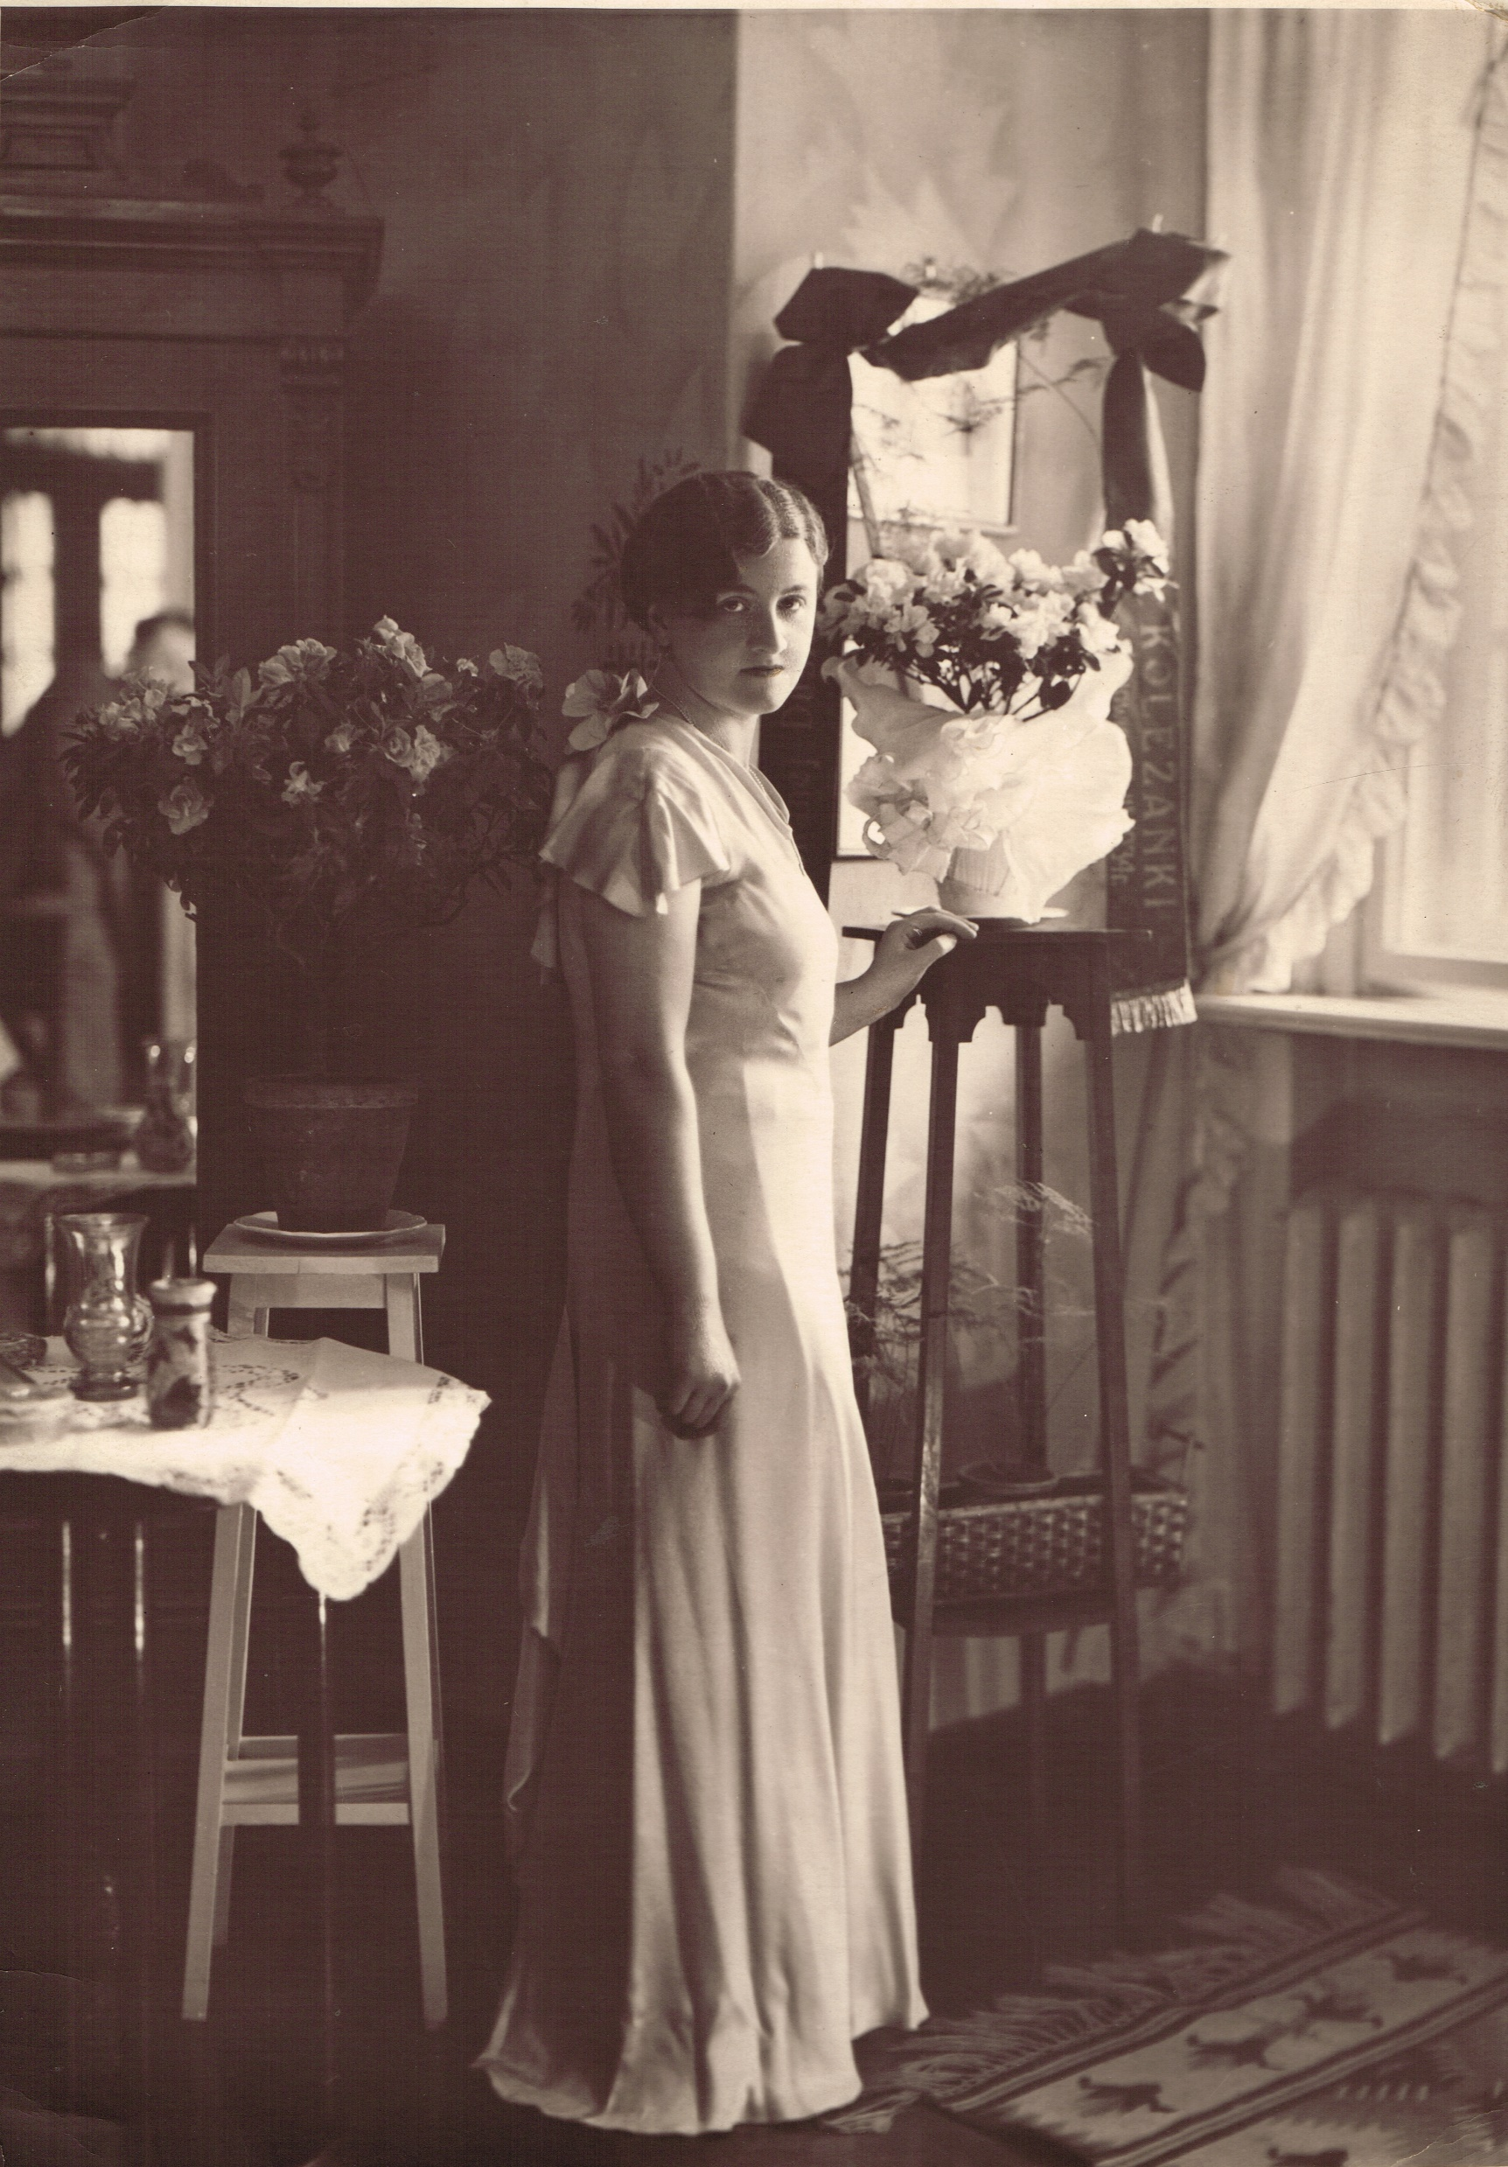
Podczas studiów zaczęła odnosić sukcesy koncertując
w Polsce i poza jej granicami.
W skład jej repertuaru wchodziły dzieła takich kompozytorów jak m.in.:
Jan Sebastian Bach,
Ludwig van Beethoven,
Fryderyk Chopin,
Robert Schumann,
Claude Debussy,
Arnold Schönberg,
promowała też takich rodaków jak:
Karol Szymanowski,
Maurycy Moszkowski,
Zygmunt Noskowski,
Witold Friemann,
Władysław Żeleński.
Fot. Władysława Markiewiczówna
po koncercie w 1937 r., [w:] I. Bias, M. Bieda, W. Markiewiczówna. Kompozytorka, pianistka, pedagog, Katowice 2000

Slide 18
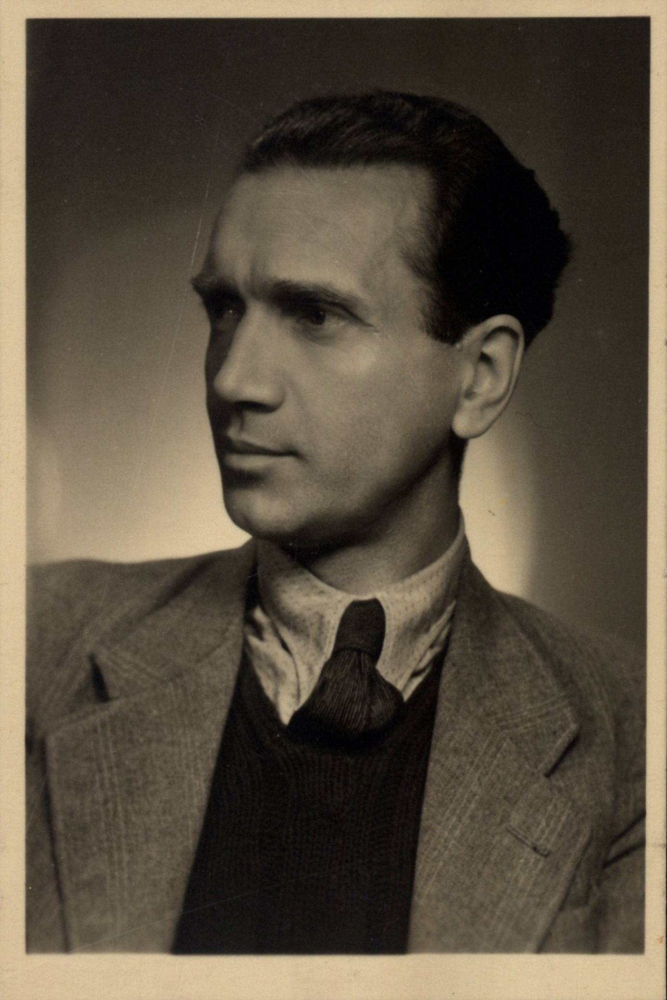
Tworzyła też bardzo udane duety z różnymi artystami:
Arturem Malawskim (skrzypce),
Zofią Drexler-Pasławską (sopran),
Stanisławą Korwin-Szymanowską (sopran),
a przede wszystkim przez 25 lat duet fortepianowy ze
Stefanią Allinówną.
Portret Artura Malawskiego
https://pl.wikipedia.org/wiki/Artur_Malawski#/media/Plik:Artur_Malawski_portret.jpg
źródło

Slide 19
Fot. Próba z Arturem Malawskim
przed koncertem w Krakowie,
1926 r.
I. Bias, M. Bieda, W. Markiewiczówna. Kompozytorka, pianistka, pedagog, Katowice 2000
źródło

Slide 20
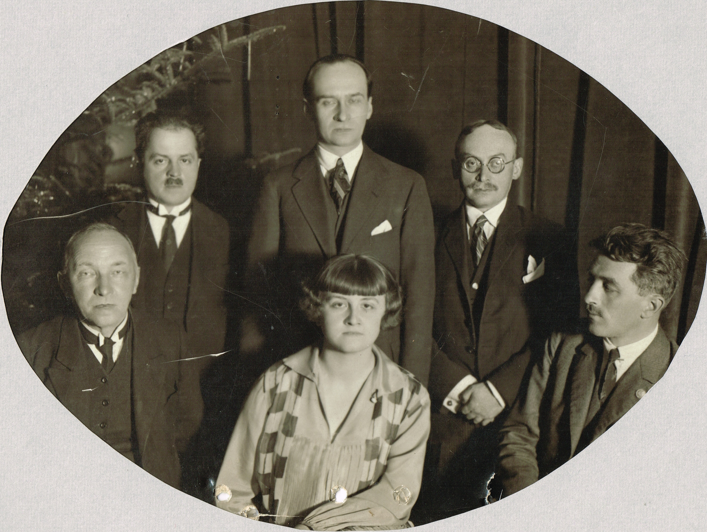
Fot. Władysława Markiewiczówna
w gronie kompozytorów krakowskich,
lata 30-te XX w.
I. Bias, M. Bieda, W. Markiewiczówna. Kompozytorka, pianistka, pedagog, Katowice 2000
źródło

Slide 21
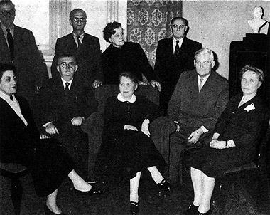
W 1929 r. wróciła na stałe do Polski i została profesorem
w klasie fortepianu Państwowego Konserwatorium Muzycznego
w Katowicach.
Fot. Grono profesorów.
Pierwsza z lewej doc. Stefania Allinówna, pośrodku stoi prof. Władysława Markiewiczówna.
http://www.am.katowice.pl/?a=312_historia
źródło

Slide 22
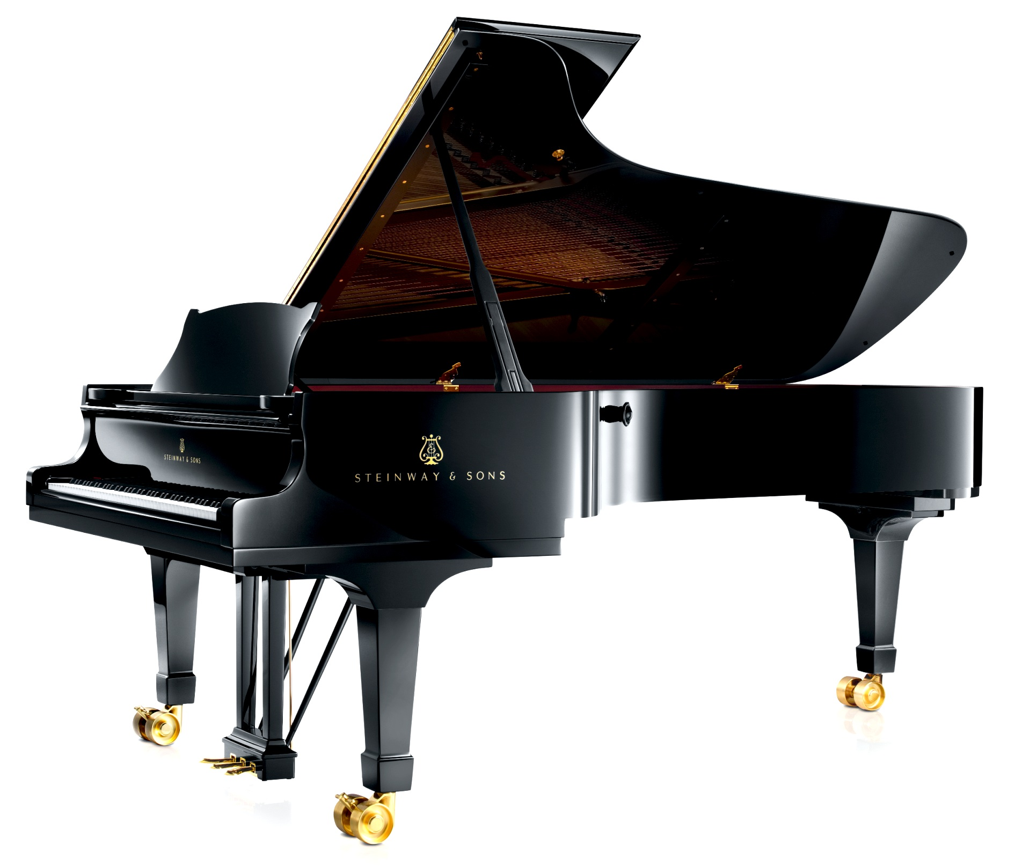
Markiewiczówna obok koncertowania komponowała również własne utwory. Były to zazwyczaj małe formy: pieśni do słów wybitnych poetów, walce, kołysanki, sonaty i inne (głównie na fortepian). Szczególnie polubiła twórczość dla dzieci,
w której osiągnęła mistrzostwo dopasowania tytułu do muzyki (np. „Plotkary”, „Pastuszek”, „Przy kołysce”, „Strach na wróble”).
Podczas II wojny światowej pracowała z narażeniem życia w tajnym nauczaniu. Pisała też muzykę dla Teatru Marionetek oraz Teatru Rapsodycznego, gdzie grał Karol Wojtyła.
FORTEPIAN KONCERTOWY
https://pl.wiktionary.org/wiki/grand_piano#/media/Plik:Steinway_&_Sons_concert_grand_piano,_model_D-274,_manufactured_at_Steinway's_factory_in_Hamburg,_Germany_cropped.jpg
źródło

Slide 23
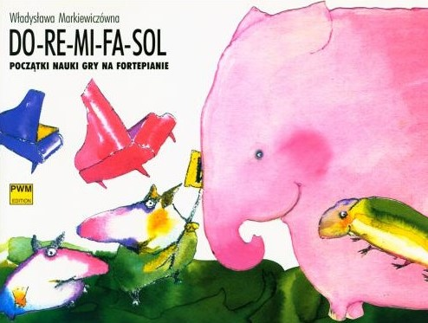
Władysława Markiewiczówna napisała bestselerowy podręcznik. Do –re- mi-fa- sol Początki nauki gry na fortepianie to według ocen pedagogów i uczących się z niego najważniejszy podręcznik dla adeptów gry
na fortepianie.
https://musiccook.pl/nauka-gry-na-instrumentach/8097-do-re-mi-fa-sol-poczatki-nauki-gry-na-fortepianie-markiewiczowna.html
źródło

Slide 24
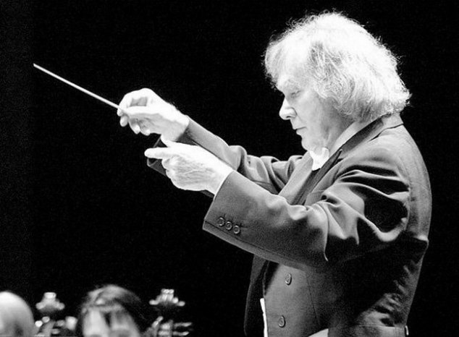
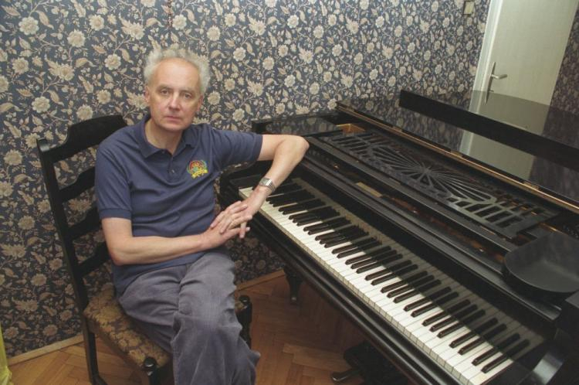
Wybitni uczniowie Markiewiczówny:
Kazimierz Kord, wybitny dyrygent
i profesor, przewodniczący jury
X Międzynarodowego Konkursu Pianistycznego im. Fryderyka Chopina,
dyr. Opery Krakowskiej i Filharmonii Narodowej
Wojciech Kilar, wybitny dyrygent
i kompozytor, największą sławę światową zdobył jako twórca melodii do filmów fabularnych, jak: „Pan Tadeusz”, „Lalka”, „Hubal”, „Pianista”, „Wilcze echa”, „Sami swoi”, „Ziemia obiecana”, „Przygody pana Michała” i inne.
https://opera.krakow.pl/zmarl-kazimierz-kord-nasz-dyrektor
Fot. PAP/P. Gęsicki https://dzieje.pl/kultura-i-sztuka/katowice-chca-kupic-i-przeznaczyc-na-cele-kulturalne-dom-wojciecha-kilara
źródło

Slide 25
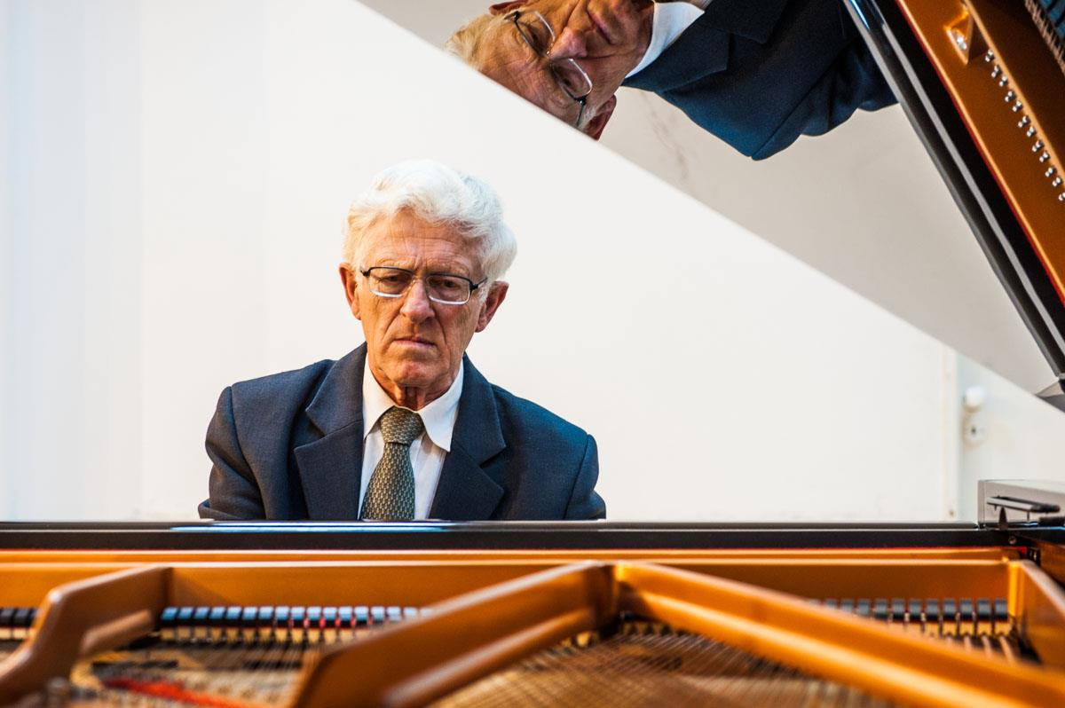
Ze wspomnień prof. Andrzeja Jasińskiego, jej wybitnego ucznia:
„Lekcje były bardzo różne, najważniejsze czego nauczyłem się od profesorki to to, że lekcje wynikają z potrzeby chwili
i nastroju. (…) To co mi się później utrwaliło ​
i zostało na całe moje życie to to, że muzyka jest jak deklamacja. (…) Była wszechstronną profesorką i co najważniejsze, dawała taką swobodę, która zobowiązywała mnie do tego, żebym sam się uczył. Dużo się od profesorki nauczyłem takich właśnie rzeczy, które łączą życie, kulturę, estetykę, etykę ​
i tradycję z muzyką.(…) Dzięki niej zostałem pianistą i pedagogiem.”
https://pl.wikipedia.org/wiki/Andrzej_Jasi%C5%84ski_(pianista)#/media/Plik:Profesor_Andrzej_Jasi%C5%84ski.jpg
źródło

Slide 26
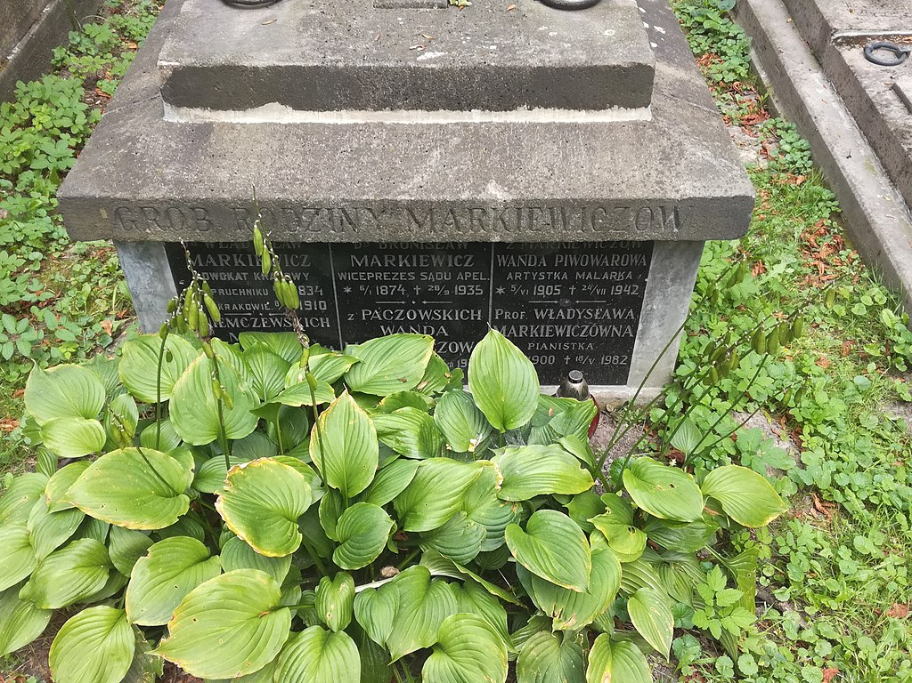
Władysława Markiewiczówna zmarła 17 maja 1982 r. w Katowicach.
Fot. Grób Władysławy Markiewiczówny na Cmentarzu Rakowickim
https://upload.wikimedia.org/wikipedia/commons/thumb/7/7c/Gr%C3%B3b_W%C5%82adys%C5%82awy_Markiewicz%C3%B3wny.jpg/440px-Gr%C3%B3b_W%C5%82adys%C5%82awy_Markiewicz%C3%B3wny.jpg
źródło

Slide 27
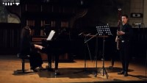
Link do nagrań utworów Władysławy Markiewiczówny:

Slide 28
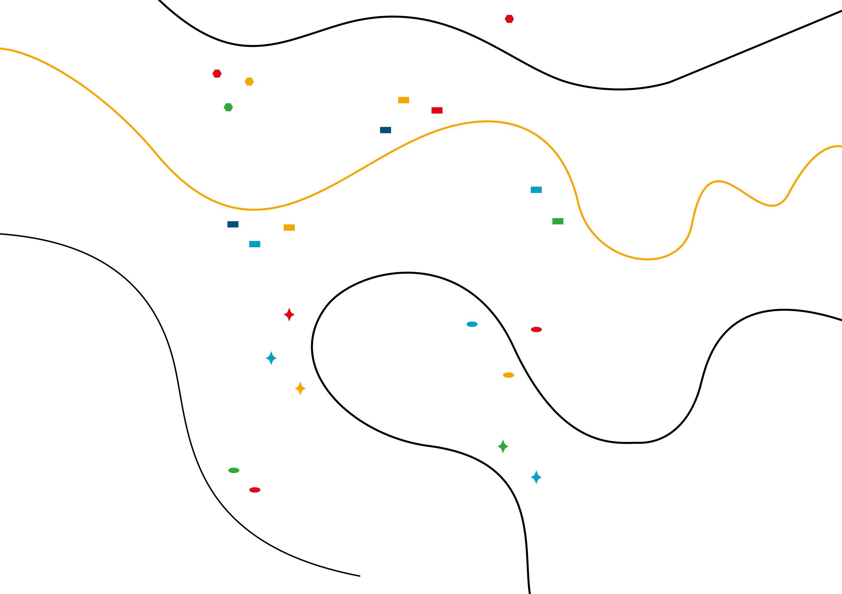

Slide 29
Zadanie domowe:
Spróbuj uzasadnić pisemnie, dlaczego Władysławę Markiewiczówną możemy zaliczyć w poczet Wielkich z Małopolski.

